Slide 1

INTEGRANTES:
DANIEL RODRIGUEZ LOPEZ
MARTIN ESPARZA
EDUARDO VARGAS
DIEGO ALAN DE LEON
JOSUE ABRAHAM AGUIRRE
UX - UI

Slide 2

¿Qué es un ui?
La interfaz de usuario es el medio con que el usuario puede comunicarse con una máquina, equipo, computadora o dispositivo, y comprende todos los puntos de contacto entre el usuario y el equipo.

Slide 3

¿Qué es un ux?
La experiencia de usuario es el conjunto de factores y elementos relativos a la interacción del usuario con un entorno o dispositivo concretos, dando como resultado una percepción positiva o negativa de dicho servicio, producto o dispositivo.

Slide 4

INTERFAZ UI EN LA PAGINA UTT
Esta es la interfaz IU de la pagina de www.utt.edu.mx, al pareces la forma de interactuar con la pagina es un poco intuitiva, los botones para interactuar con la web son un poco visibles, la paleta de colores estan de una manera mal combinada, los colores den un poca visibilidad de la pagina y su contenido.

Slide 5

EXPERENCIA UX EN LA PAGINA UTT
La interfaz UX de esta pagina se basa en los botones de la navbar, los botones tiene la funcionalidad de llevar a diferentes paginas con información, según lo que el usuario solicite o este interesado en la pagina.
La pagina es mas informativa que interactuar con ella.

Slide 6
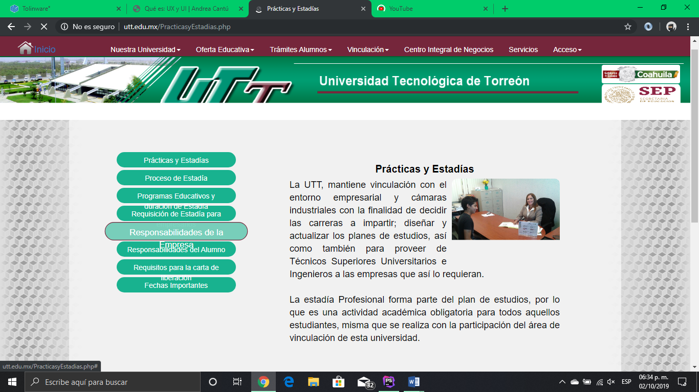

Slide 7
